Slide 1
多线程
薛 峰
iamxuefeng@163.com

Slide 2
Outline of Today’s Topic
Java中的线程
线程体的构造、多线程的使用（重点）
多线程的互斥与同步

Slide 3
Java中的线程
Java中的线程操作封装在Thread，Runnable中。
通过Thread中的相应方法可以启动线程、停止线程。
每个线程都必须有一个run()方法——也称线程体，就是程序员想在多线程中需要运行的代码。
Thread通过调用start()方法来调用run()，从而开始线程的执行。

Slide 4
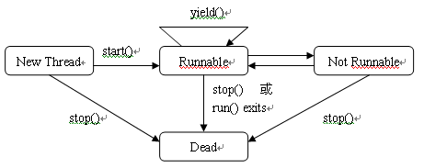
线程的状态——生存周期

Slide 5
线程的状态——生存周期
1. 创建状态
Thread t = new Thread();
处于创建状态的线程对象，只能作启动、终止线程操作(start()、stop())。
2. 可运行状态(Ready)
Thread t = new Thread(); t.start();
start()方法产生线程运行所需要的系统资源，并将线程提交给Java的线程调度器，等待执行。

Slide 6
线程的状态——生存周期
3. 不可运行状态
Thread.sleep(int time)
obj.wait() 通过obj.notify()恢复线程的执行
发生阻塞
4. 死亡状态
线程的run()方法结束——正常死亡
调用stop()方法——非正常死亡

Slide 7
线程体的构造（重点）
1. Thread类的构造方法：
public Thread();
public Thread(Runnable r);
public Thread(Runnable r, String name);
public Thread(String name);
2. 通过两种方法实现线程体：
直接继承Thread类，并重写其run()方法。
MyThread t = new MyThread();
提供一个实现Runnable接口的类A的对象，并将这个对象作为Thread类一个的构造参数。即：
Thread t = new Thread(new A()) ;

Slide 8
Thread 类
Runnable接口
Runnable r ;
Thread(Runnable r){
this.r = r;
}
void run(){
If(r!=null)
r.run();
}
void run();
implements
A 类
if(r!=null)
r.run()
void run(){
//重写run方法;
}
extends
MyThread 类
void run(){
//重写run方法 ……;
}
Thread t = new Thread(new A());
t.start();
MyThread t = new MyThread();
t.start();
举例：ThreadDemo.java RunnableDemo.java

Slide 9
两种方法的比较：
直接继承Thread类：
1. 程序简单。
2. 不能再继承别的类。
使用Runnable接口：
1. 可以将CPU(Thread对象)、代码和数据(实现Runnable接口的类)分开——将货车与货箱分开。
2. 为Java类的单重继承机会可以“保留”给继承其他类。

Slide 10
基本的线程控制
线程的终止
1. stop()方法。
2. run()方法的自然结束。
线程状态测试
boolean isAlive();
关于 sleep(int time)——重点
如何唤醒sleep状态的现场：
1. 有更高级的线程参与调度
2. 当前线程阻塞
3. 在时间片方式下，当前时间片用完。

Slide 11
多线程的互斥与同步——临界资源问题
前面的例子：都是每个线程包含了自己所需要的数据。
经常会遇到多个线程共享某些数据——临界资源。
如一个Stack: 与数据库的事务比较
class Stack{
Int index = 0 ;
char[] data = new char[5];
public void push(char c){
data[index] = c ;
Index++;
}
public char pop(){
index--;
return Data[index] ;
}
}
线程A
线程B
r
r
q
q
q
q
p
p
p
p
初始：
index=2
A.push
index=2
B.pop
index=1
A
index++

Slide 12
互斥锁
Java为每个对象提供一个“互斥锁”（也叫监视器）。
“互斥锁”可以和旅馆房间的钥匙类比——解决临界资源并发访问的问题
synchronized关键字。可以修饰一段代码，一个方法，一个类。
class Stack{
Int index = 0 ;
char[] data = new char[5];
public void push(char c){
data[index] = c ;
Index++;
}
public char pop(){
index--;
return Data[index] ;
}
}
class Stack{
Int index = 0 ;
char[] data = new char[5];
public synchronized void push(char c){
data[index] = c ;
Index++;
}
public synchronized char pop(){
index--;
return Data[index] ;
}
}

Slide 13
多线程的同步
wait()：使得“当前线程t1”释放共享对象O的互斥锁，进入共享对象O的等待队列。下次对象O上的“其他访问线程t2”唤醒（调用notify()）后，t1从wait()方法后继续执行。
notify()：唤醒该对象的互斥锁等待队列中的某个线程，让它们获得互斥锁。
notifyAll()：唤醒该对象的互斥锁等待队列中的所有线程，让它们其中的一个通过竞争获得互斥锁。

Slide 14
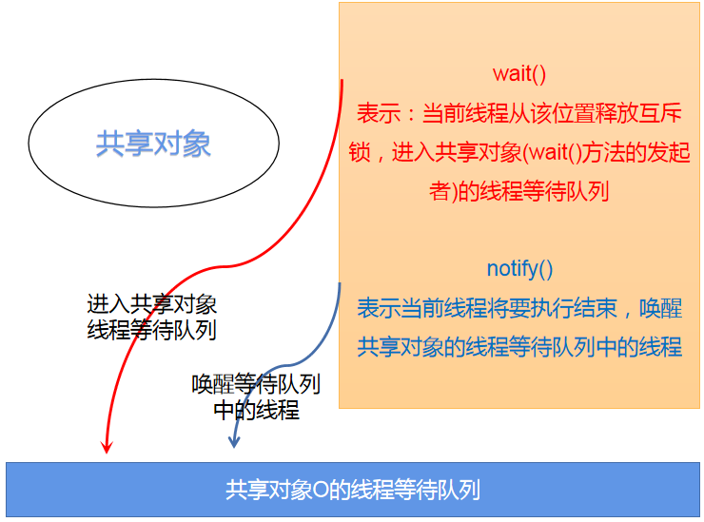
多线程的同步
几个要素的主体：
（1）共享对象：一般是业务数据，需要同步的数据
（2）互斥锁：属于共享对象，线程等待队列：属于共享对象
（3）wait(),notify()方法：一般是在synchronized块中被调用，调用者一般是被同步的共享对象
wait()：立即释放互斥锁，同时记录“离场地址”，下次被notify()唤醒后从“现场”恢复执行
notify()：不会主动释放互斥锁，需要等到执行完notify()所在的方法的synchronized块执行完毕才会释放互斥锁。所以，一般notify()后面尽量不放其他代码。
一个学习博客：https://www.cnblogs.com/moongeek/p/7631447.html

